Slide 1
Verbrandingsreactie

Slide 2


Verbrandingsreactie
Blussen
nodig:
brandstof
zuurstof
ontbrandingstemperatuur

Slide 3
Verbrandingsreactie
Blussen
Afsluiten van

Slide 4
Verbrandingsreactie
Blussen
Branddeken
Schuimblusser
Afsluiten van

Slide 5

Verbrandingsreactie
Blussen
Verlagen van de

Slide 6
Verbrandingsreactie
Blussen
Blussen met water
Koolzuurblusser
Verlagen van de

Slide 7
Verbrandingsreactie
Blussen
weghalen

Slide 8
Verbrandingsreactie
Blussen
weghalen
Een brandgang in een bos

Slide 9
Verbrandingsreactie

Slide 10
Verbrandingsreactie
Verbranding van een stof die: C
C-atomen bevat.

Slide 11
Verbrandingsreactie
Verbranding van een stof die: C
C-atomen bevat.
Er ontstaat: C
CO₂ , koolstofdioxide.

Slide 12
Verbrandingsreactie
Verbranding van een stof die: C
C-atomen bevat.
H-atomen bevat.
Er ontstaat: C
CO₂ , koolstofdioxide.
H₂O , water.

Slide 13
Verbrandingsreactie
Verbranding van een stof die: C
C-atomen bevat.
H-atomen bevat.
S-atomen bevat.
Er ontstaat: C
CO₂ , koolstofdioxide.
H₂O , water.
SO₂ , zwaveldioxide.

Slide 14
Verbrandingsreactie
Verbranding van een stof die: C
C-atomen bevat.
H-atomen bevat.
S-atomen bevat.
Al-atomen bevat.
Er ontstaat: C
CO₂ , koolstofdioxide.
H₂O , water.
SO₂ , zwaveldioxide.
Aluminiumoxide

Slide 15
Verbrandingsreactie
Verbranding van een stof die: C
C-atomen bevat.
H-atomen bevat.
S-atomen bevat.
Al-atomen bevat.
Er ontstaat: C
CO₂ , koolstofdioxide.
H₂O , water.
SO₂ , zwaveldioxide.
Aluminiumoxide, (Al₂O₃)

Slide 16
Verbrandingsreactie
Verbranding van een stof die: C
C-atomen bevat.
H-atomen bevat.
S-atomen bevat.
Al-atomen bevat.
Na-atomen bevat.
Er ontstaat: C
CO₂ , koolstofdioxide.
H₂O , water.
SO₂ , zwaveldioxide.
Aluminiumoxide, (Al₂O₃)
Natriumoxide, (Na₂O)

Slide 17
Verbrandingsreactie
Verbranding van zwavel, S(s)

Slide 18
Verbrandingsreactie
Verbranding van zwavel, S(s)
2 S 3 O₂ 2 SO₂
+

Slide 19
Verbrandingsreactie
Verbranding van waterstof, H₂ (g)

Slide 20
Verbrandingsreactie
Verbranding van waterstof, H₂ (g)
2 2 H₂ O₂ 2 H₂O
+

Slide 21
Verbrandingsreactie
Verbranding van waterstof, H₂ (g)
2 2 H₂ O₂ 2 H₂O
+

Slide 22
Verbrandingsreactie
Verbranding van ethaan, C₂H₆ (g)

Slide 23
Verbrandingsreactie
Verbranding van ethaan, C₂H₆ (g)
2 C₂H₆ 3½ O₂ 2 CO₂ 3 H₂O
+
+

Slide 24
Verbrandingsreactie
Verbranding van ethaan, C₂H₆ (g)
2 C₂H₆ 3½ O₂ 2 CO₂ 3 H₂O
+
+

Slide 25
Verbrandingsreactie
Verbranding van ethaan, C₂H₆ (g)
2 C₂H₆ 3½ O₂ 2 CO₂ 3 H₂O
+
+
2 C₂H₆ 7 O₂ 4 CO₂ 6 H₂O
+
+

Slide 26
Verbrandingsreactie
Verbranding van ethanol, C₂H₆O (l)

Slide 27
Verbrandingsreactie
Verbranding van ethanol, C₂H₆O (l)
2 C₂H₆O 3 O₂ 2 CO₂ 3 H₂O
+
+

Slide 28
Verbrandingsreactie
Verbranding van ethanol, C₂H₆O (l)
2 C₂H₆O 3 O₂ 2 CO₂ 3 H₂O
+
+

Slide 29
Verbrandingsreactie
Verbranding van ethanol, C₂H₆O (l)
2 C₂H₆O 3 O₂ 2 CO₂ 3 H₂O
+
+

Slide 30
Verbrandingsreactie
Verbranding van ethaandithiol, C₂H₆S₂ (l)

Slide 31
Verbrandingsreactie
Verbranding van ethaandithiol, C₂H₆S₂ (l)
2 C₂H₆S₂ 5½ O₂ 2 CO₂ 3 H₂O 2 SO₂
+
+
+

Slide 32
Verbrandingsreactie
Verbranding van ethaandithiol, C₂H₆S₂ (l)
2 C₂H₆S₂ 5½ O₂ 2 CO₂ 3 H₂O 2 SO₂
+
+
+

Slide 33
Verbrandingsreactie
Verbranding van ethaandithiol, C₂H₆S₂ (l)
2 C₂H₆S₂ 5½ O₂ 2 CO₂ 3 H₂O 2 SO₂
+
+
+
2 C₂H₆S₂ 11 O₂ 4 CO₂ 6 H₂O 4 SO₂
+
+
+

Slide 34
Verbrandingsreactie
Verbranding van aluminiumacetaat, C₆H₉AlO₆ (s) Er ontstaat o.a. Al₂O₃

Slide 35
Verbrandingsreactie
Verbranding van aluminiumacetaat, C₆H₉AlO₆ (s)
2 2 C₆H₉AlO₆ 12 O₂ 12 CO₂ 9 H₂O Al₂O₃
+
+
+

Slide 36
Verbrandingsreactie
Verbranding van aluminiumacetaat, C₆H₉AlO₆ (s)
2 2 C₆H₉AlO₆ 12 O₂ 12 CO₂ 9 H₂O Al₂O₃
+
+
+

Slide 37
Zeer snelle verbrandingsreactie van aardgas

Slide 38
Zeer snelle verbrandingsreactie van aardgas
+
+
CH₄ (g) 2 O₂ (g) CO₂ (g) 2 H₂O (g)

Slide 39
Zeer snelle verbrandingsreactie van aardgas
:
CH₄ (g) 2 O₂ (g)

Slide 40
Zeer snelle verbrandingsreactie van aardgas
:
CH₄ (g) 2 O₂ g)
H
C
H
H
O
O
H
O
O
H
O
O
C
H
H
H
O
O
H
H
C
O
O
H
H
C
O
O
H
H
H
H
H
O
O
C
O
O
H
H
H
O
O
O
O

Slide 41
Zeer snelle verbrandingsreactie van aardgas
CMethaan en zuurstof zijn goed vermengd in de juiste reactieverhouding
H
C
H
H
O
O
H
O
O
H
O
O
C
H
H
H
O
O
H
H
C
O
O
H
H
C
O
O
H
H
H
H
H
O
O
C
O
O
H
H
H
O
O
O
O

Slide 42
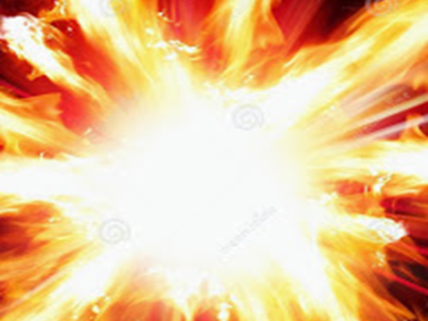
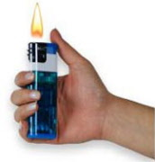
Explosie
O
O
O
H
H
O
C
H
H
C
H
O
C
O
O
H
H
O
O
O
H
H
O
O
H
H
O
O
C
O
O
C
H
H
H
H
H
H
O
O
O
O
H
H
C
H
C
O
O
O
O
H
H
C
O
O
O
H
H
H
O
H
H
C
H
H
H
H
O
O
O
C
O
O
H
H
H
H
O
O
O
H
H
H
H
H
O
O
O
O

Slide 43
Explosie vertraagd
H
C
H
H
O
O
H
O
O
H
O
O
C
H
H
H
O
O
H
H
C
O
O
H
H
C
O
O
H
H
H
H
H
O
O
C
O
O
H
H
H
O
O
O
O

Slide 44
O
O
O
H
H
O
C
H
H
C
H
O
C
O
O
H
H
O
O
O
H
H
O
O
H
H
O
O
C
O
O
C
H
H
H
H
H
H
O
O
O
O
H
H
C
H
C
O
O
O
O
H
H
C
O
O
O
H
H
H
O
H
H
C
H
H
H
H
O
O
O
C
O
O
H
H
H
H
O
O
O
H
H
H
H
H
O
O
O
O

Slide 45
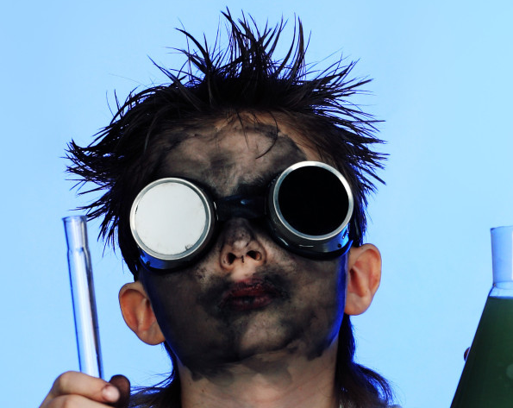

Slide 46
Reagentia

Slide 47
Reagentia
Water aantonen

Slide 48
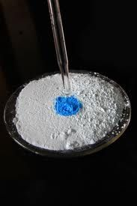
Reagentia
Water aantonen
Druppel water
Wit kopersulfaat

Slide 49
Reagentia
Water aantonen
Wit kopersulfaat wordt blauw

Slide 50
Reagentia
Water aantonen
Wit kopersulfaat wordt blauw
Wit kopersulfaat is een reagens voor water

Slide 51
Reagentia
Het gas CO₂ aantonen

Slide 52
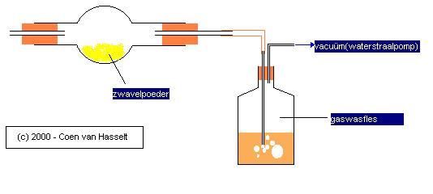
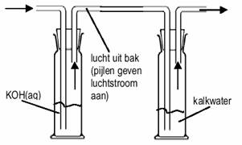

Reagentia
Het gas CO₂ aantonen
bolbuis
koolstof
wasflesje
kalkwater

Slide 53
Reagentia
Het gas CO₂ aantonen
bolbuis
koolstof
wasflesje
kalkwater
+
C O₂ CO₂

Slide 54

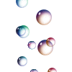
Reagentia
Het gas CO₂ aantonen
lucht
(o.a. O₂)
CO₂
waterstraalpomp
koolstof
koolstof
kalkwater
+
C O₂ CO₂

Slide 55

Reagentia
kalkwater: wordt wit troebel

Slide 56
Reagentia
kalkwater: wordt wit troebel
Kalkwater is een reagens voor CO₂

Slide 57
Reagentia
Het gas SO₂ aantonen

Slide 58
Reagentia
Het gas SO₂ aantonen
zwavel
broomwater
+
S O₂ SO₂

Slide 59
Reagentia
Het gas SO₂ aantonen
lucht
SO₂
waterstraalpomp
zwavel
broomwater
+
S O₂ SO₂

Slide 60
Reagentia
broomwater: wordt kleurloos

Slide 61
Reagentia
broomwater: wordt kleurloos
Broomwater is een reagens voor SO₂

Slide 62
Stof X
kalkwater
broomwater

Slide 63
lucht
waterstraalpomp
Stof X
kalkwater
broomwater

Slide 64
lucht
waterstraalpomp
Stof X
kalkwater:
wordt wit troebel
broomwater: ontkleurt

Slide 65
lucht
waterstraalpomp
Stof X
kalkwater:
wordt wit troebel
broomwater:ontkleurt
Conclusie:
Bij de verbranding van stof X ontstaat koolstofdioxide en zwaveldioxide.

Slide 66
lucht
waterstraalpomp
Stof X
kalkwater:
wordt wit troebel
broomwater:ontkleurt
Conclusie:
Bij de verbranding van stof X ontstaat koolstofdioxide en zwaveldioxide.
De moleculen van stof X bevatten dus koolstofatomen en zwavelatomen.

Slide 67
lucht
waterstraalpomp
Stof X
kalkwater:
wordt wit troebel
broomwater:ontkleurt
Conclusie:
Bij de verbranding van stof X ontstaat koolstofdioxide en zwaveldioxide.
De moleculen van stof X bevatten dus koolstofatomen en zwavelatomen.
Stof X zou bijvoorbeeld kunnen zijn: CS₂ (koolstofdisifide) of C₂H₆S (ethaanthiol) of C₁₀H₂₀N₂S₄ (disulfiram).

